Slide 1



DE TOEKOMST VERZEKER(d)T

Slide 2


INTRO
©©©©
© Karel de Grote Hogeschool

Slide 3
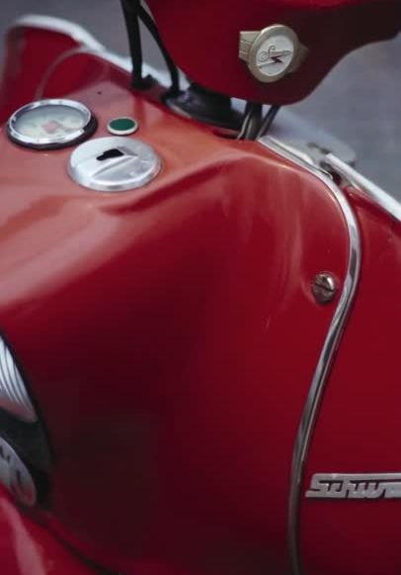


intro
Hoeveel zou dit je kosten?
01
Heb jij een idee?
© Karel de Grote Hogeschool

Slide 4
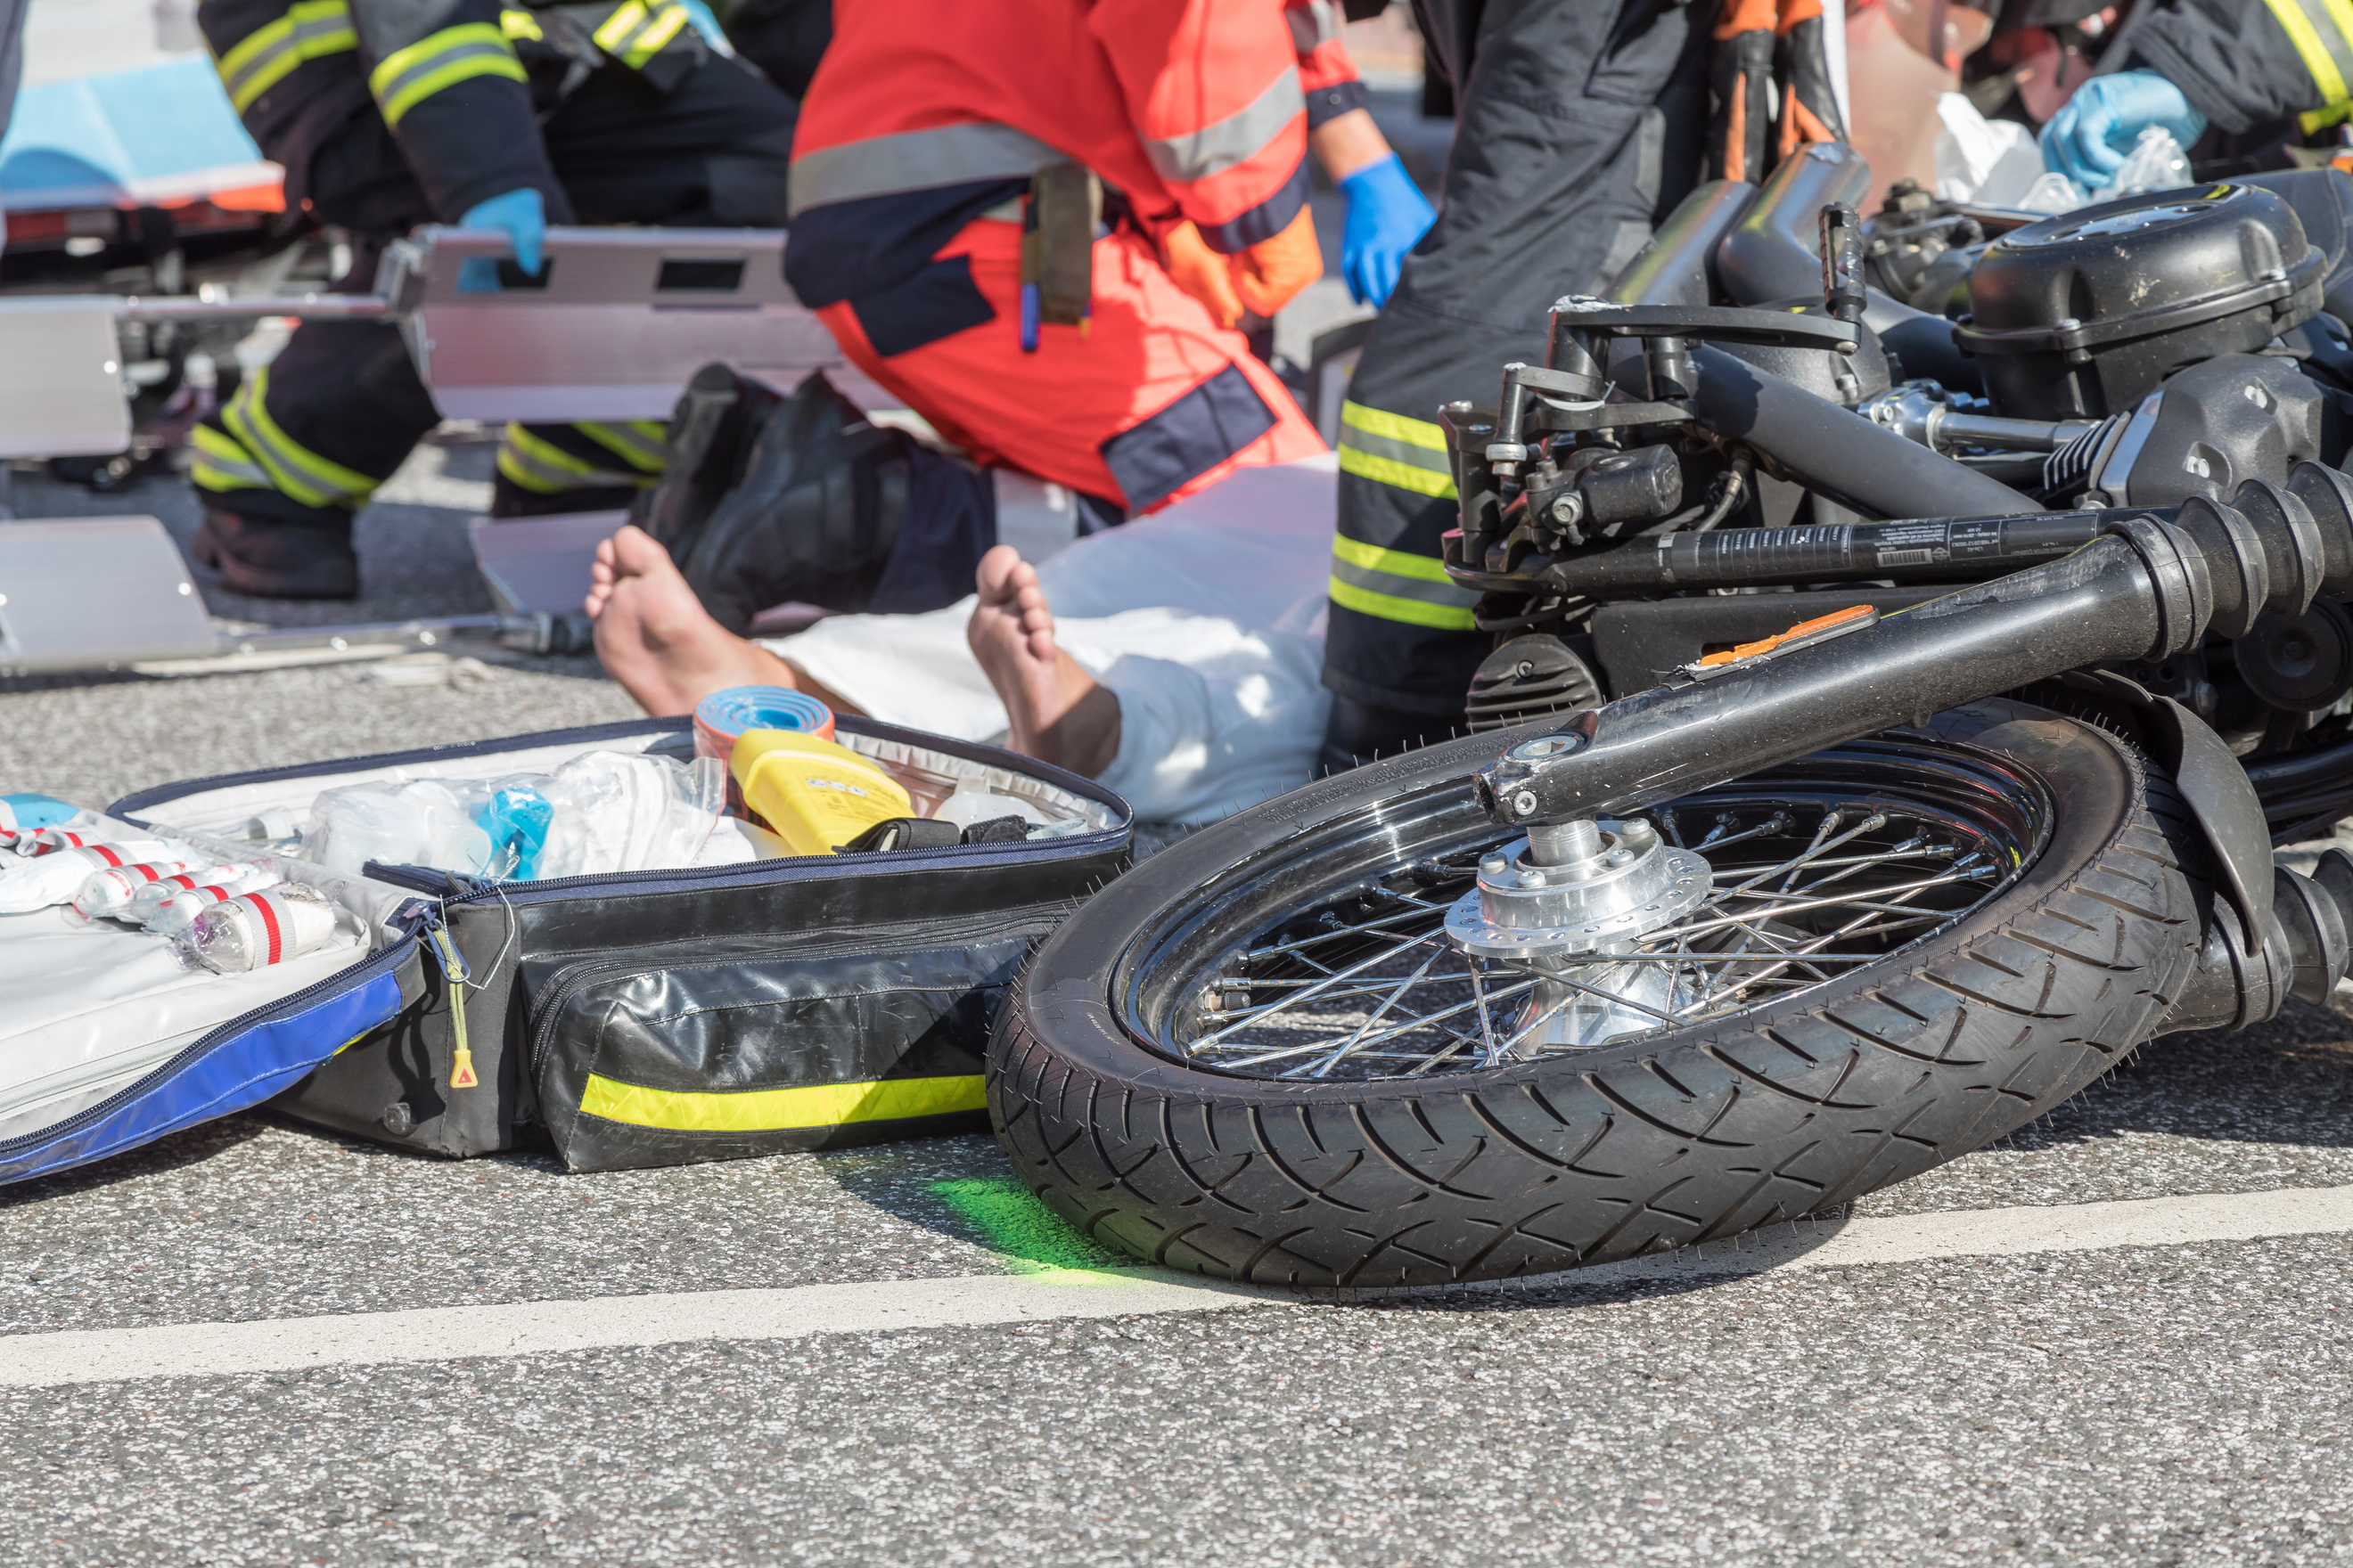
intro
Hoeveel zou dit je kosten?
0
© Karel de Grote Hogeschool

Slide 5
intro
Is dit een investering die jij wel wil doen?
Een nieuwe bromfiets?
Of heb jij andere plannen met je geld?
03
“Misschien cryptomunten?
© Karel de Grote Hogeschool
Notes:
Discussie Stimuleren:
Jij vraagt de studenten om zich op een lijn op te stellen. Degenen die een bijbaan hebben, worden gevraagd een stap naar voren te doen. Degenen die voor een specifiek doel sparen, mogen nog een stap naar voren zetten.
Wie van jullie werkt er naast de studie? Wat doe je met het geld dat je verdient? Geef je het uit aan dagelijkse behoeften, zoals kleding of een kopje koffie? Of spaar je het voor grotere aankopen in de toekomst, of om een spaarreserve op te bouwen voor later?
Transitie naar het Volgende Onderwerp:
En wie denkt erover om in de toekomst misschien een bromfiets te kopen?

Slide 6

BUDGET
© Karel de Grote Hogeschool

Slide 7
BUDGET
We kopen een bromfiets!
Hoeveel kost dat?
Jij dacht misschien alleen aan de aankoopprijs?!
Maar had je ook al eens gedacht aan:
  de verzekering
  de registratiekosten
  misschien een lening
  ....
04
© Karel de Grote Hogeschool

Slide 8

BUDGET
Gelukkig zijn wij er om je te helpen bij het berekenen van het total kostenplaatje.
05
© Karel de Grote Hogeschool
Notes:
In België zijn tussenpersonen zoals verzekeringsmakelaars, banken en verzekeringsagenten belangrijk in de financiële sector, en ze vervullen elk een specifieke rol:
Verzekeringsmakelaar: Een verzekeringsmakelaar is een onafhankelijke tussenpersoon die verschillende verzekeringsmaatschappijen vertegenwoordigt. Hun primaire rol is om de behoeften van de klant te beoordelen en de beste verzekeringsoplossingen uit een breed scala van aanbieders te zoeken. Ze bieden advies en helpen bij het beheren van verzekeringspolissen. Verzekeringsmakelaars worden betaald door de verzekeringsmaatschappijen waarmee ze werken op basis van de polissen die ze verkopen.
2.Bank: Banken in België bieden een breed scala aan financiële diensten, waaronder sparen en lenen, maar ook verzekeringen en investeringen. Wanneer ze optreden als tussenpersoon in verzekeringen, kunnen ze gelimiteerd zijn tot de producten van één verzekeringsmaatschappij of een selectie van maatschappijen. De banken bieden deze diensten aan naast hun traditionele bankproducten zoals hypotheken, leningen en spaarrekeningen.
3.Verzekeringsagent: Een verzekeringsagent werkt meestal voor één specifieke verzekeringsmaatschappij en verkoopt alleen producten van die ene maatschappij. De agent is goed geïnformeerd over de producten van zijn maatschappij en biedt klantenservice en advies binnen dit kader. De verzekeringsagent wordt ook betaald door de verzekeringsmaatschappij waarvoor zij werken, vaak via commissies voor de verkochte polissen.
In essentie verschilt de onafhankelijkheid van deze tussenpersonen; verzekeringsmakelaars kunnen onafhankelijk adviseren over veel verzekeraars, terwijl verzekeringsagenten gebonden zijn aan één verzekeraar en banken een meer geïntegreerde financiële service bieden die ook verzekeringen kan omvatten.

Slide 9




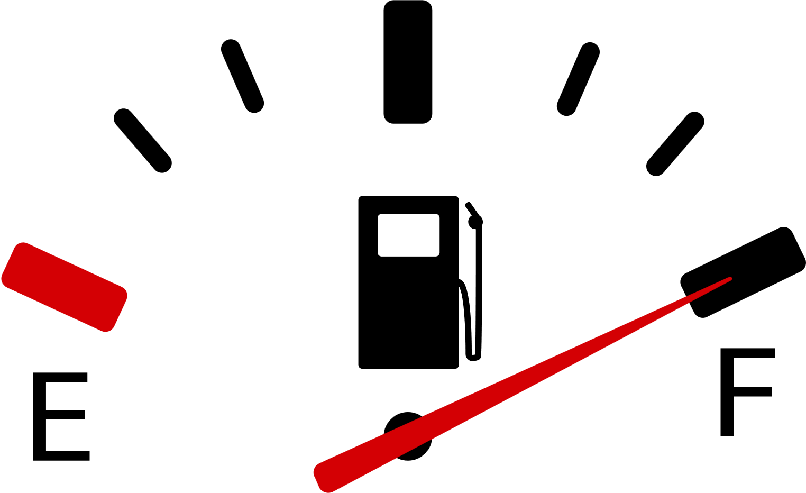


BUDGET
Berekening totaalplaatje
06
Aankoop
Nummerplaat
Belasting
Overige kosten
Deze aankoop omvat als eindklant ook de BTW?
DAX
kost voor een nieuwe nummerplaat.
BIV
Verkeersbelasting
Berekening
Brandstof
Parkeerkosten
Rijbewijs
Verzekering
© Karel de Grote Hogeschool
Notes:
Discussie Stimuleren: Vraag de leerlingen om op het internet de prijs van een bromfiets of motorfiets te onderzoeken voor de aankoop.
Calculatie:
Nummerplaat: €30
Jaarlijkse verkeersbelasting van 1 juli 2023 tot 30 juni 2024 voor motorfietsen met een cilinderinhoud groter dan 251 cc: €69,17. Bromfietsen en motorfietsen met een cilinderinhoud kleiner dan 251 cc zijn vrijgesteld van deze belasting.
Belasting op inverkeerstelling (BIV): €61,5. De BIV kan variëren afhankelijk van het vermogen van het voertuig en kan berekend worden via de volgende online tool: Belastingen Berekening.
Brandstofefficiëntie: 3,8 liter per tank levert 66,7 kilometer per liter op.
Rijbewijs B: Theorie-examen kost €18 (plus €40 voor audiovertaling in Frans, Engels of Duits), de prijs voor praktijklessen varieert per rijschool en het praktijkexamen kost €12. De kosten voor het rijbewijs zelf bedragen ongeveer €25 en kunnen per gemeente verschillen.
Verzekering: rond de €200.
Transitie naar het Volgende Onderwerp:
Zou je dat bedrag sparen of zou je het gaan lenen?

Slide 10




BUDGET
Op krediet?
Afbetalen van kapitaal
Intresten afbetalen
Je betaalt het bedrag dat je geleend hebt terug
En geld lenen is natuurlijk niet gratis. Je betaalt intresten!
Berekening
Berekening
Range €5000
Intrest 5%
07
Looptijd?
Looptijd beïnvloedt sterk de totale kost van een krediet.
”Geld lenen kost ook geld!”
Looptijd 36 maanden
© Karel de Grote Hogeschool
Notes:
Discussie Stimuleren: Zou je geneigd zijn om goederen op afbetaling te kopen, of geef je de voorkeur aan eerst sparen en vervolgens pas de aankoop te doen? Wat schat je dat de kosten zijn van het aangaan van een krediet? Het is immers een bekend gezegde dat ‘lenen ook geld kost’.
Voor de Calculatie:
Aankoopbedrag: tussen €2000 en €5000
Rentevoet: 5%
Transitie naar het Volgende Onderwerp: Laten we aannemen dat we de bromfiets gekocht hebben. Wat zou er gebeuren als je vervolgens betrokken raakt bij een ongeluk?

Slide 11






BUDGET
Consumentenkrediet
JPK: 4,29 %
?
€158,44
€353,84
€5703.84
4,29%
Maandelijkse afbetaling
Totale intrest
Totaal te betalen
JKP
Op zoek naar €5000 lening voor 36 maanden?
JKP = Jaarlijks Kostenpercentage.
  De totale kosten van een krediet op jaarbasis, uitgedrukt als een percentage van het totale kredietbedrag.
  Dit omvat rente en alle andere kosten die verbonden zijn aan het krediet
© Karel de Grote Hogeschool

Slide 12
ONGEVAL
© Karel de Grote Hogeschool

Slide 13
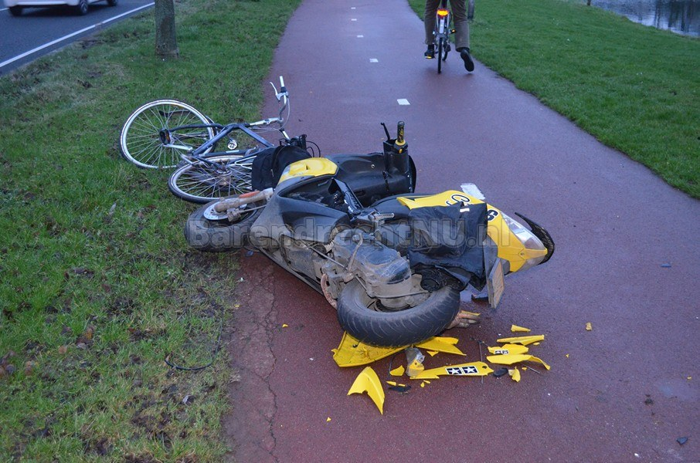
ONGEVAL
Stel: je let niet goed op en rijdt een fietser aan?
Jij bent verantwoordelijk voor het ongeval, kan je dan aansprakelijk gesteld worden?
08
“Wie het potje breekt, moet het potje betalen!”
© Karel de Grote Hogeschool

Slide 14




ONGEVAL
1
Wat moet ik
nu doen?
3
Ben ik wel goed verzekerd?
2
Wie gaat dat betalen?
08
HELP
© Karel de Grote Hogeschool

Slide 15

ONGEVAL
Wij kunnen je helpen bij het afhandelen van de schade.
09
© Karel de Grote Hogeschool
Notes:
Foto van de makelaar

Slide 16
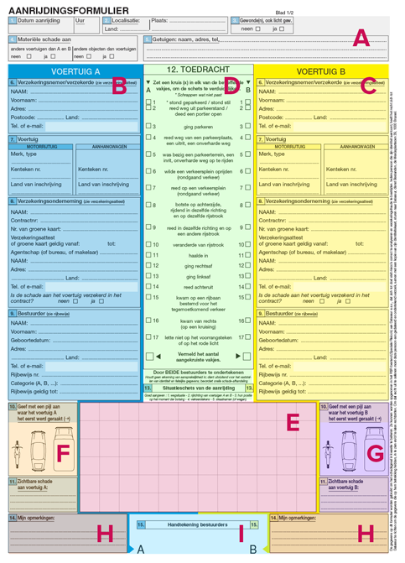

AANRIJDINGSFORMULIER
A. Noteer de getuigen
F. Heb je schade?
Moest er nadien discussie zijn over de omstandigheden van het ongeval,
Duid aan waar het voertuig eerst geraakt werd
08
B. en C. De gegevens
H. Opmerkingen?
Alle info vind je terug op de verzekeringsbewijs,
Wil je nog zaken verduidelijken
D. en E. De omstandigheden
I. Handtekenen
Wat is er juist gebeurd? Duid de kruisjes aan en teken een schets
Als je met alles akkoord bent, dan kan je tekenen
© Karel de Grote Hogeschool

Slide 17


ONGEVAL
SCHADE-AFHANDELING
Eigen schade
01
FOUT
Misschien heb jij een omniumverzekering?
Boek 6 (N)BW
Schade van de andere
10
02
SCHADE
Ben jij verantwoordelijk voor de schade van de andere?
03
Dan moet jij betalen!
DERDE
Gelukkig heeft iedereen hier verplicht een BA-motorrijtuigen verzekering voor afgesloten!
© Karel de Grote Hogeschool

Slide 18






VERPLICHTE VERZEKERINGEN
  Wettelijk Verplicht
  Niet verplicht
  BA Motorrijtuigen
  Brandverzekering voor eigenaars
Deze verzekering dekt de schade die u aan anderen toebrengt bij een ongeval.
Een brandverzekering voor eigenaars dekt schade aan uw eigendom veroorzaakt door brand en andere gerelateerde risico's, zoals waterschade, stormschade en inbreak,
  Arbeidsongevallen
  Familiale verzekering
08
Werkgevers moeten een arbeidsongevallenverzekering afsluiten voor hun werknemers. Deze verzekering dekt de kosten die voortvloeien uit ongevallen op het werk.
Een familiale verzekering, ook wel aansprakelijkheidsverzekering voor particulieren genoemd, dekt schade die u of uw gezinsleden toebrengen aan derden (niet-familieleden),
  Brandverzekering voor huurders
  Hospitalisatieverzekering
Op vandaag is een woningverzekering verplicht voor huurders van een woning in Vlaanderen of Wallonië
Een hospitalisatieverzekering dekt de medische kosten die gepaard gaan met een ziekenhuisopname,
© Karel de Grote Hogeschool
Notes:
Optionele dia (niet essentieel voor de einddoelen van het financieel-economisch vak en daarom verwijderbaar)

Slide 19

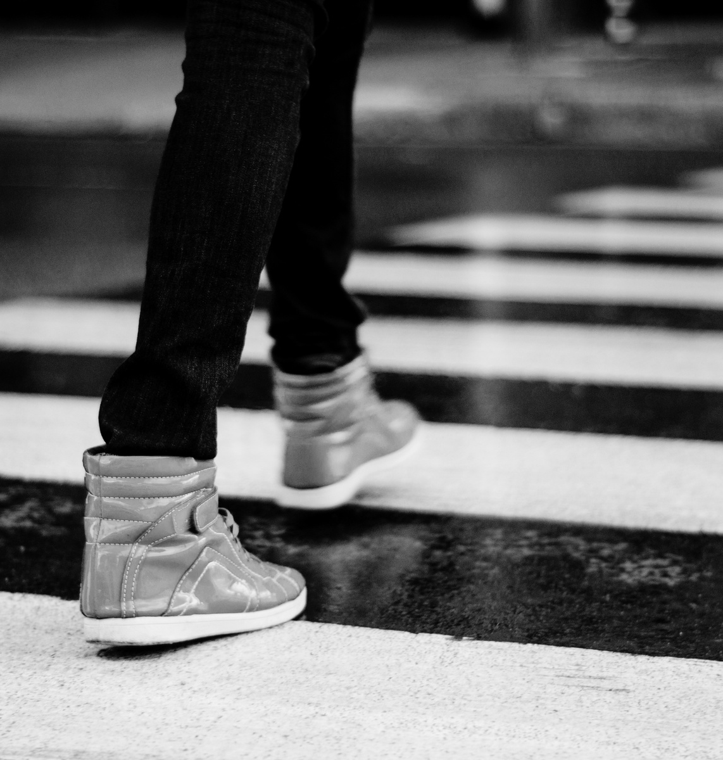
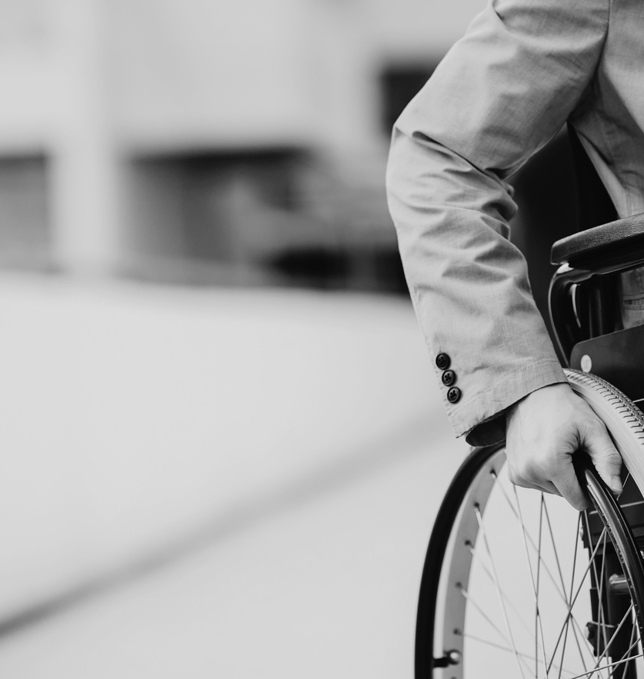
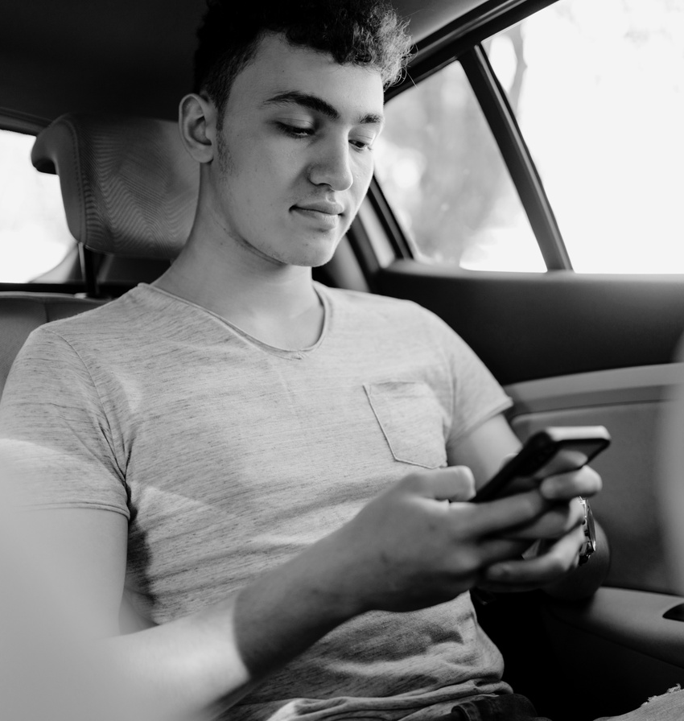

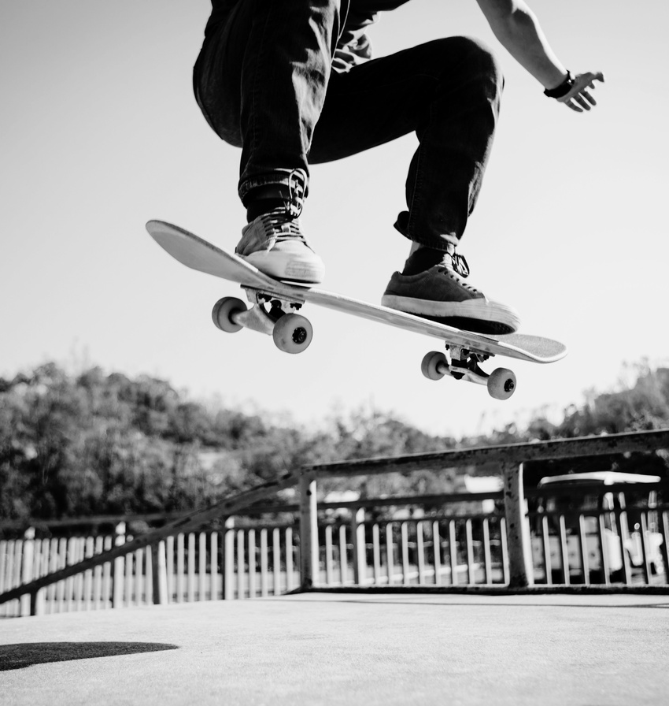
ZWAKKE
WEGGEBRUIKER
Art. 29 bis WAM:
  motorrijtuig betrokken
  zwakke weggebruiker heeft lichamelijk letsel
Zonder foutvraag
Vergoeding vanuit de verzekeraar van het motorvoertuig
11
© Karel de Grote Hogeschool
Notes:
Optionele dia (niet essentieel voor de einddoelen van het financieel-economisch vak en daarom verwijderbaar)
Fietser andere regeling dan aanrijding 2 motorrijtuigen

Slide 20

SPAREN EN BELEGGEN
© Karel de Grote Hogeschool

Slide 21

Toch maar geen bromfiets?
11
12
11
Wat kan je anders nog met je geld doen?
© Karel de Grote Hogeschool

Slide 22

SPAREN & BELEGGEN
Hoeveel risico ben jij bereid om te nemen?
Crypto ea
Aandelen
Fondsen
13
Obligaties
Sparen
"Onthoud dat als iets te mooi lijkt om waar te zijn, het waarschijnlijk ook zo is - vermijd beleggingsbeloften die 'geen risico' beloven."
Spaarpot
© Karel de Grote Hogeschool
Notes:
Zou je er ‘s nachts wakker van liggen dat je spaarpotje ineens minder waard wordt.

Slide 23



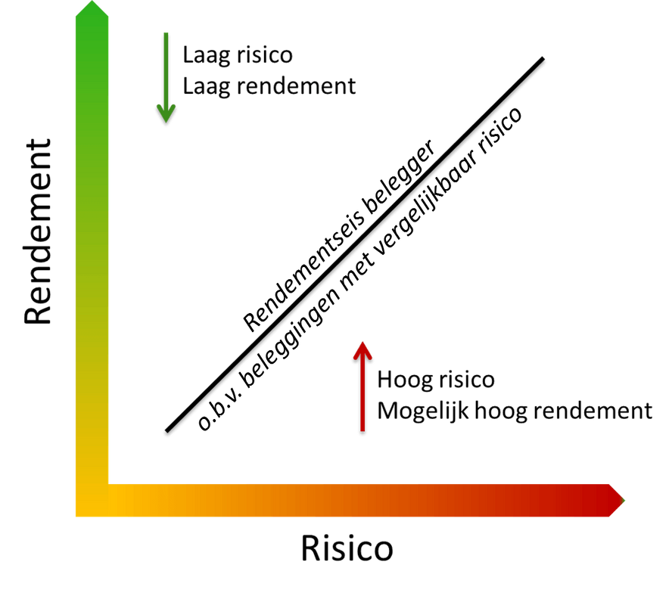

SPAREN VS. BELEGGEN
“Voel ik me comfortabel om risico’s te nemen met mijn geld?”
“Ken ik iets van beleggen?”
Beleggen
13
“Heb ik mijn geld binnenkort nodig?”
“Wat is mijn huidige financiële situatie?”
Sparen
“Wat is het doel van mijn belegging?”
© Karel de Grote Hogeschool

Slide 24

SPAREN EN BELEGGEN
Gelukkig kunnen we je ook daarbij helpen!
14
© Karel de Grote Hogeschool

Slide 25
Ok.
We sluiten verzekeringen af,
helpen je bij schade en geld beleggen...
“Boring?
Helemaal niet!
Dit hoort ook tot de job van makelaar!”
15
© Karel de Grote Hogeschool

Slide 26
EEN JOB IN DE VERZEKERINGEN?
© Karel de Grote Hogeschool

Slide 27
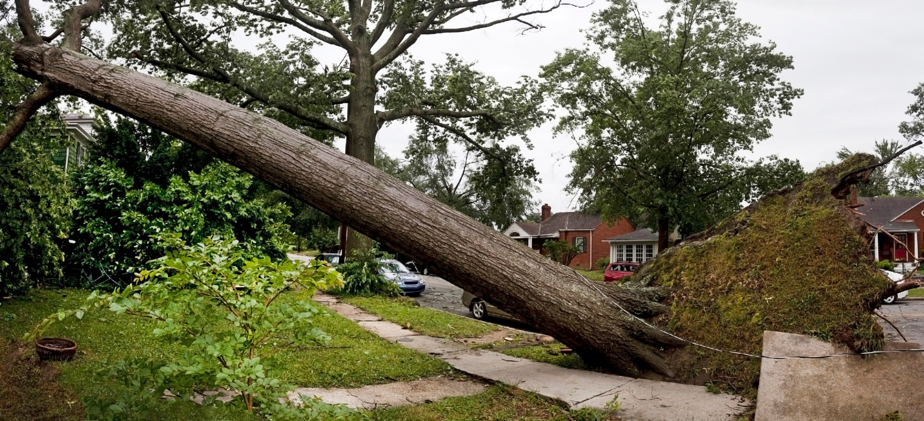
“Vervang deze foto’s met
foto’s en voorbeelden uit je eigen praktijk”
Stormschade
© Karel de Grote Hogeschool

Slide 28

Familiale verzekering
© Karel de Grote Hogeschool

Slide 29

Verzekeren old-timers
© Karel de Grote Hogeschool

Slide 30
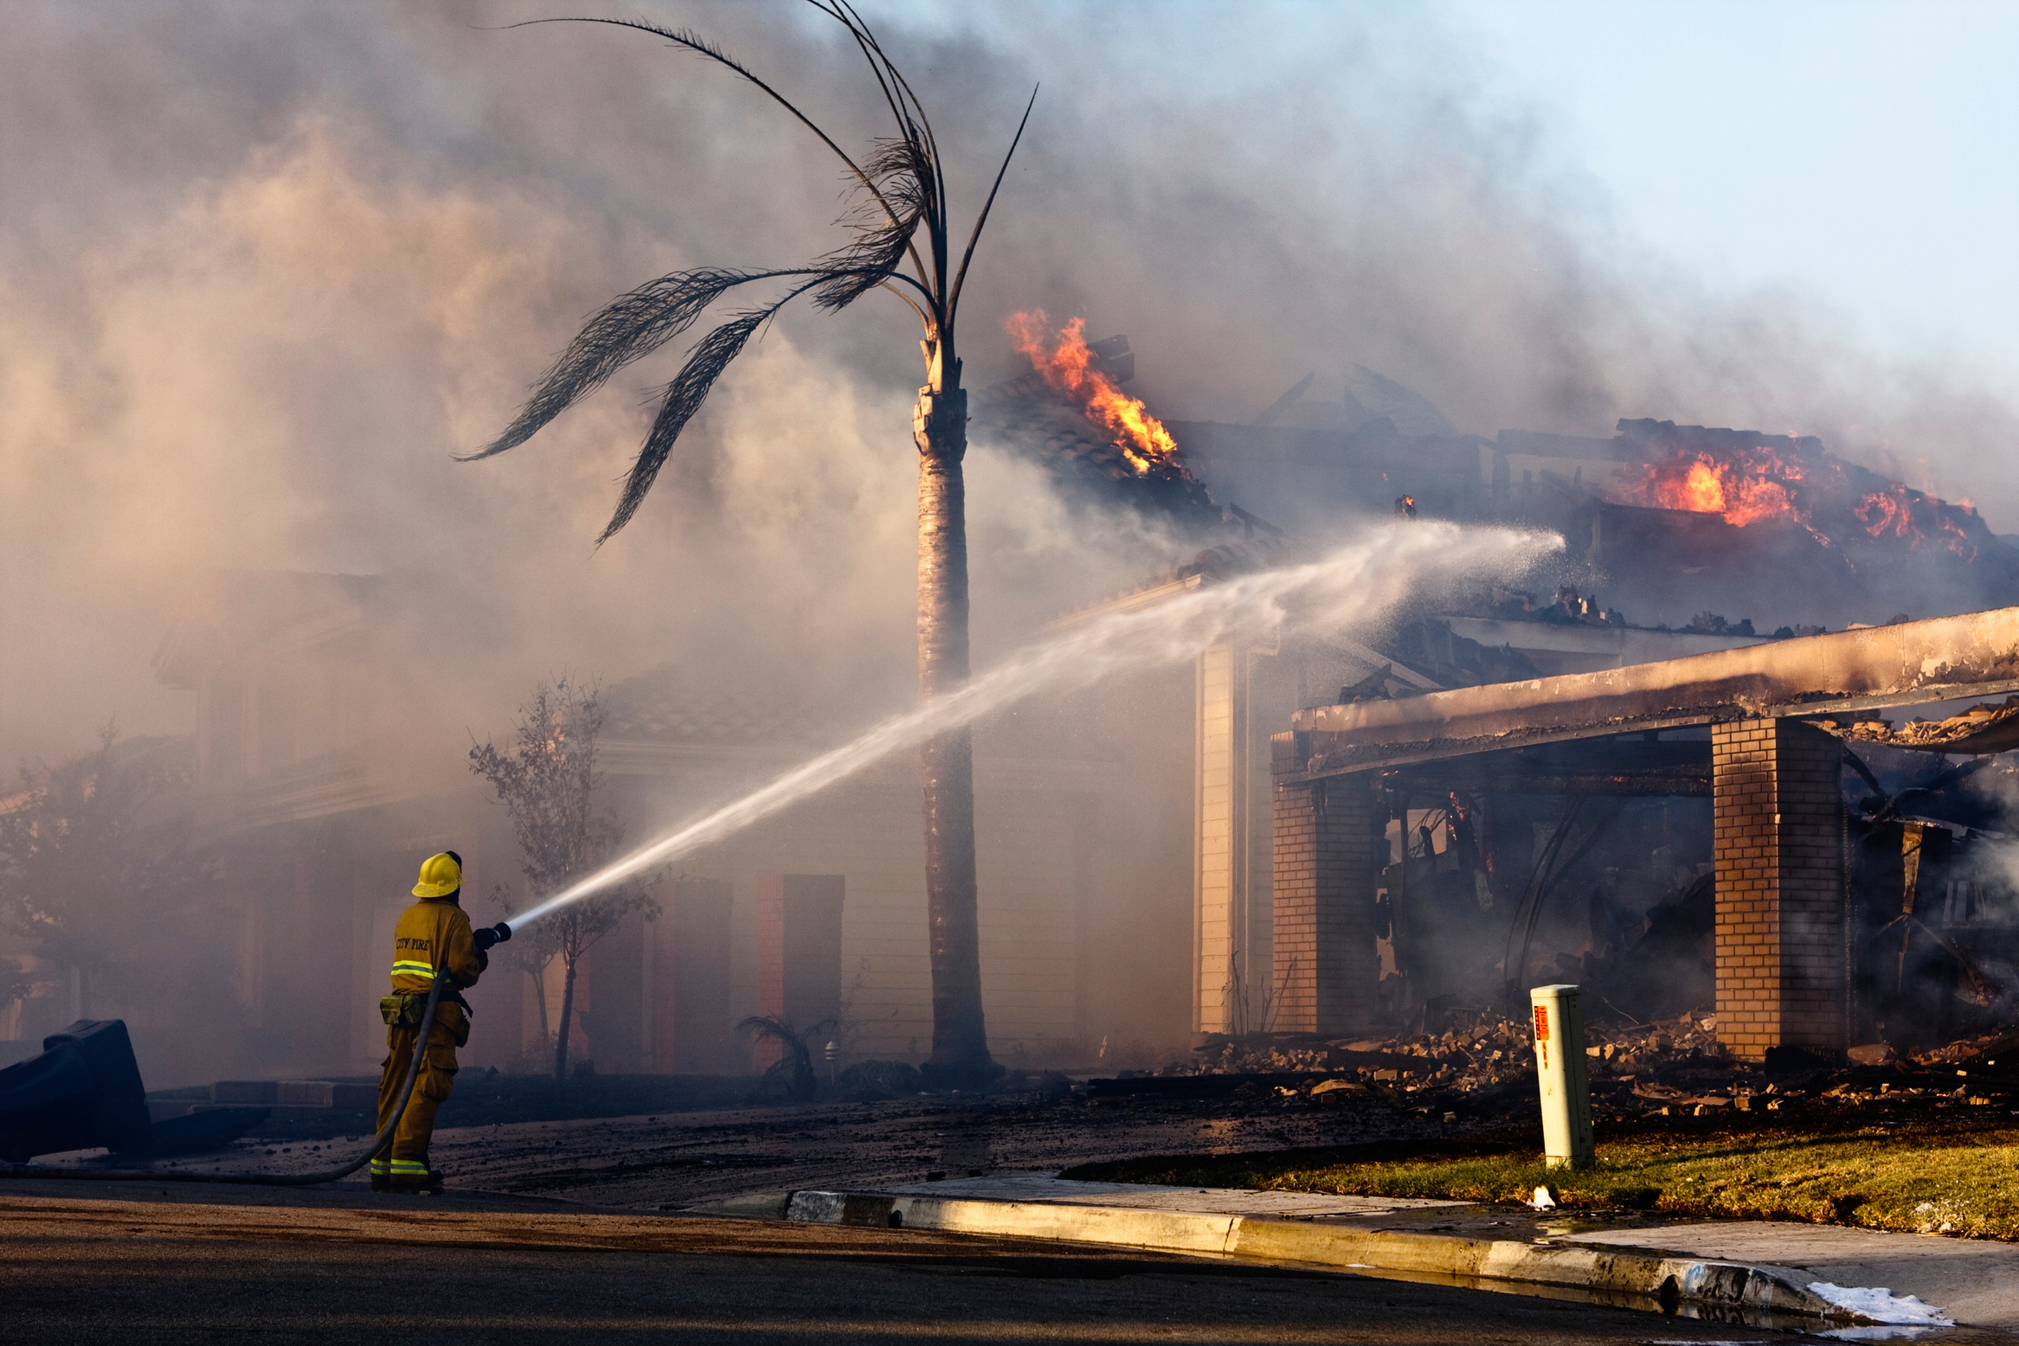
Woningbrand
© Karel de Grote Hogeschool

Slide 31


Jouw mening over verzekeringsmakelaars?
“Ik kan toch net zo goed zelf een verzekeringspolis afsluiten via het internet? De verzekeringsmakelaars verkopen toch de duurste polissen!”
THIS OR THAT?
18
© Karel de Grote Hogeschool
Notes:
Activeren:
- Laat elke student een reactie op de stelling schrijven op een kaartje.
- Laat ze daarna hun kaartje ruilen met een klasgenoot en bespreek de ontvangen reactie.

Slide 32
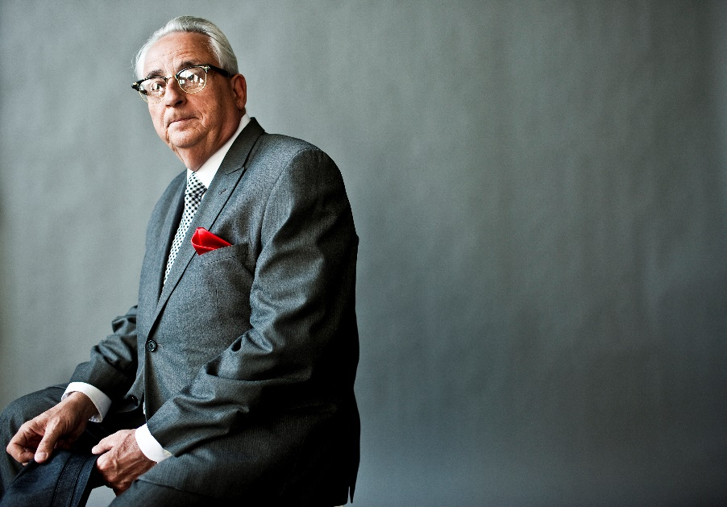

THIS OR THAT?
“Verzekeringen?
Dat is een wereld van grijze heren!”
© Karel de Grote Hogeschool

Slide 33


THIS OR THAT?
“Verzekeringen?
Dat betekent voornamelijk werk achter het bureau.”
© Karel de Grote Hogeschool

Slide 34


In samenwerking met
Karel de Grote Hogeschool en FVF

